Slide 1
思考や感情と距離をとる
『感情について知る』

Slide 2
感情の種類
下記は、人間の基本感情と言われるものです（諸説あります）。
怒り
悲しみ
恐れ
おどろき
楽しみ
嫌悪
興味
罪悪感・
羞恥心
考えてみよう！
それぞれの感情をポジティブ、ネガティブ、中間の３つで評価するとどうなりますか？
参考：マーシャ・Ｍ・リネハン：「弁証法的行動療法実践マニュアル 境界性パーソナリティ障害への新しいアプローチ」、金剛出版、2007、p194.

Slide 3
感情に気づくためのヒント
 |  |  |  | 覚醒
 | 不快 |  |  |  |  |  |  | 快
 |  |  |  | 低覚醒
主要な感情は快ー不快、覚醒ー低覚醒の２次元座標上に、ほぼ円状に配置されるというモデルです。
覚醒
驚き
緊張
熱狂・興奮
恐れ
興味
快ー不快（横軸）
その感情が心地よい感覚か嫌な感覚か。原点（２軸が交差する点）から右に行くほど心地よい感覚、左に行くほど嫌な感覚が強いことを表す。
覚醒ー低覚醒（縦軸）
生理的な覚醒の度合いを表す。覚醒が高いと、瞳孔が開く、心拍数が増える、呼吸が速くなる、筋肉の緊張、体温上昇・・・などが見られる。低覚醒はその逆の変化が見られる。
怒り
幸せ
不愉快
満足
落込み
悲しみ
安らぎ
退屈
リラックス
疲労
沈着
福島宏器：身体を通して感情を知るー内受容感覚からの感情・臨床心理学―、心理学評論Vol61,No3、2018、p306を元に作成

Slide 4
感情のはたらき
恐怖
道路を横断しているところを想像してみてください。突然、車が急ブレーキをかけつつ猛スピードでまっすぐあなたに向かってきます。
あなたは歩道に飛びのいて、やってくる車からなんとか逃れました。
参考：デイビッドH.バーロウほか：「不安とうつの統一プロトコル 診断を越えた認知行動療法 ワークブック」、診断と治療社、2012、P49-50.

Slide 5
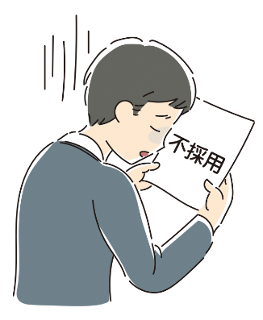

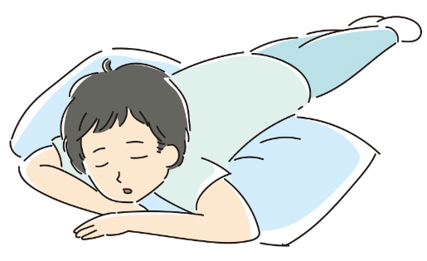
感情のはたらき
悲しみ／抑うつ
一生懸命準備し、全力を尽くしたのに第一志望の会社から不採用の通知がきました。
あなたは激しい悲しみと深い喪失感を感じています。同時に気力がわかず、何にも集中できなくなりました。
あなたは、少し就職活動から離れ、体を休めたり、ボーっとする時間をとるようにしました。
すっかり落ち込みから回復したあなたは就職活動を再開する気持ちになりました。
参考：デイビッドH.バーロウほか：「不安とうつの統一プロトコル 診断を越えた認知行動療法 ワークブック」、診断と治療社、2012、P50-51.

Slide 6
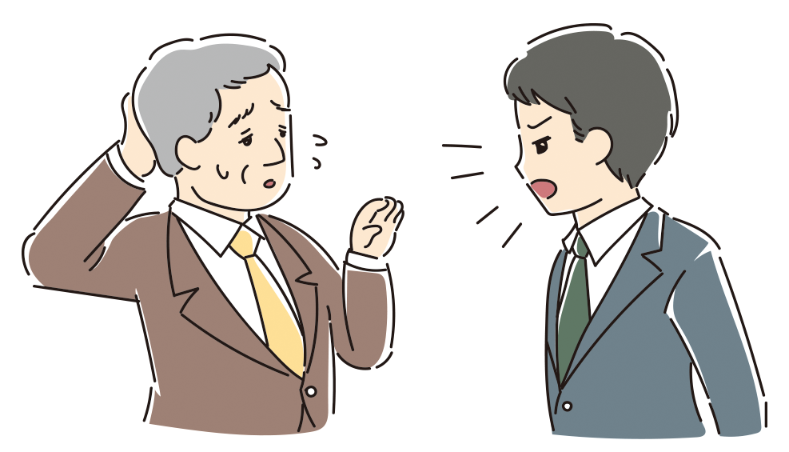
感情のはたらき
怒り
会社で自分のミスではないのに上司から激しく叱責されました。
あなたは、カッとなり、自分に落ち度はないことを説明しました。
上司は自分の勘違いだったと言ってくれました。
参考：デイビッドH.バーロウほか：「不安とうつの統一プロトコル 診断を越えた認知行動療法 ワークブック」、診断と治療社、2012、P52.

Slide 7
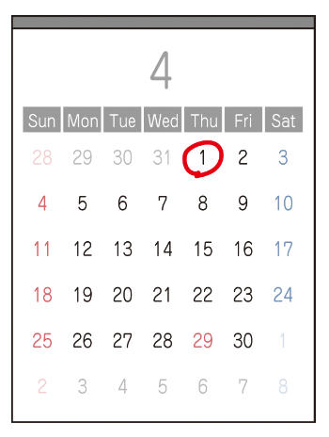


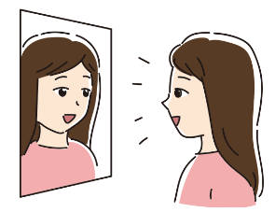
感情のはたらき
不安
あなたは、店長から「就職初日に一言挨拶をしてください」と言われています。
就職日が近づくにつれ「ちゃんと挨拶ができるか、頭が真っ白になって何も話せなくなったらどうしよう」と不安になってきました。
あなたは、挨拶の原稿を作り、何度も何度も練習をしました。
就職初日、練習通りに挨拶を行ったあなたは、他の従業員さんから拍手で迎えられました。
参考：デイビッドH.バーロウほか：「不安とうつの統一プロトコル 診断を越えた認知行動療法 ワークブック」、診断と治療社、2012、P51-52.

Slide 8
感情のはたらき（まとめ）
恐怖 | 危険に対する基本的な反応であり、即座に注意を向け行動しなければならないことを知らせます。
悲しみ・抑うつ | 引きこもって活動を減らすように知らせます。そうすることで、十分に悲しむことができ、癒されて自分を元気にするエネルギー源を蓄え、直面した出来事を気持ちの上で整理できるようになります。
怒り | 自分にとって大切なものが危機にさらされていると自分が感じていることを教えてくれ、それを守るための手立てをとるように知らせてくれます。また、不当に扱ってくる相手や、危害が与えられそうな状況に備えて対処するよう警告してくれます。
不安 | 将来あり得る嫌な出来事を予想するようにあなたを動かし、それに対する準備をして応えられるようにします。また、不安を引き起こしているトピックに注意を集中させるようにも仕向けています。
引用：デイビッドH.バーロウほか：「不安とうつの統一プロトコル 診断を越えた認知行動療法 ワークブック」、診断と治療社、2012、p49-52.

Slide 9
感情の性質（１）：感情のコントロールは難しい
エクササイズ 『意図した感情を呼び起こす』
今から笑いが出てしまうぐらい面白おかしな気持ちになってください。

Slide 10
感情発生に関わる様々な要因
Aさんの感情発生の様子を見てみましょう。
記憶
先日、職場でミスをして上司から注意を受けた場面を思い出した。
出来事
飼い猫が寄ってくる。その姿を見る。

Slide 11
感情の性質（２）：影響力
エクササイズ『感情は行動を決定するか？』
想像してください
●出社したAさんはとてもイライラしています。というのも朝から些細なことで
家族とけんかをしてしまったからです。
●そんな中、同僚のBさんが「Aさん、暇でしょ？これ手伝ってよ。」と声をかけてきました。※Aさんは課長から急ぎの仕事を頼まれています。
●さてAさんはこの後どうするでしょう？

Slide 12
感情の性質（３）：反応すると長引く
感情がただ起こるままにして、反応しなければ感情の強さは弱まっていきます。
上がれば下がる、これが感情の自然な経過です。
感情の強さ
時間経過
エクササイズ 『もし、感情に反応したらどうなる？』
●Ａさんは、パソコンの不具合を直すためカスタマーサービスに問い合わせました。しかし、何度アドバイス通りにしてもパソコンは直らず、「もういいです！別の店に聞きます！」と怒って電話を切りました。
●気を取り直してパソコンの修理店をインターネットで検索しているうちに、さっきの怒りは収まってきました（上図の★ぐらいに）。ふとＡさんは考えました。「客が困っているのに適切な答えが返せないカスタマーサービスって何の役にも立たないじゃないか。あぁ、パソコンさえ壊れなければ、こんな思いをしなくて済んだのに。今日は最悪の一日だ。このままパソコンが直らなかったらどうしよう。」と・・・

Slide 13
感情の性質（４）：感情を避けるデメリット
エクササイズ『感情を避けた結果を考える』
避けたい感情（下線部）と理由
感情を避けた結果
１
本当は友達が欲しい。でも話が合わなかったり、うまく話せなくて落ち込むのは嫌だ。
人との関りを避ける。
２
1週間後が締め切りのレポートがある。でもレポートは苦手だ。取り組めば劣等感を感じてしまう。
？
３
上司から注意された。緊張と恥ずかしい気持ちでいっぱいだった。思い出さないようにしているのに何度も記憶と感情が蘇ってくる。
？
参考：ラス・ハリス：「よくわかるACT（アクセプタンス＆コミットメント・セラピー）」、星和書店、2012、p44‐47.

Slide 14
思考と感情について（まとめ）
思考も感情も人が生きていくうえでとても重要な役割を持ってい
る。
一方で思考に囚われたり、感情に飲まれたりすれば不都合が生
じる。
思考や感情を抑え込もうとすることは難しく、逆効果になることも
ある。
過度に思考や感情を避けようとすれば、ネガティブな結果につながり得る。
思考や感情と距離をとることができれば、自分にとって望ましい行動を選択できる！

